Slide 1
Virus Zika
Pavlína Šenková F15145

Slide 2
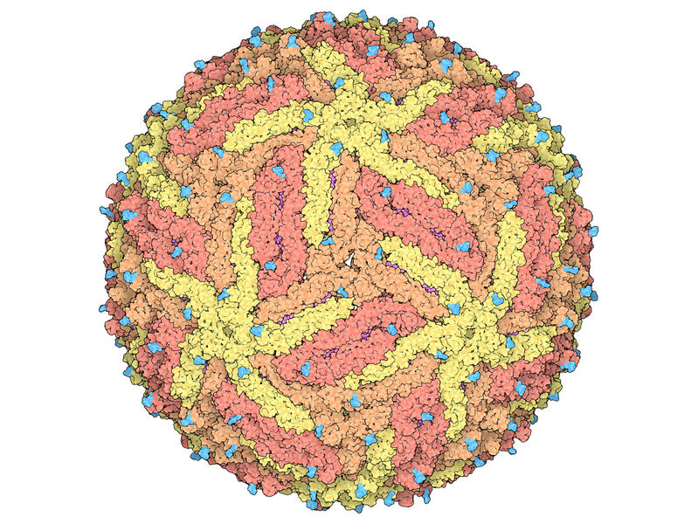
Definice
Virus Zika patří do rodu flavivirů
Poprvé byl popsán v roce 1947 v Ugandě,
konkrétně v pralese s názvem „Zika“
Obr.: Kapsida (bílkovinný obal) viru zika. Žlutě a oranžově znázorněné proteinové molekuly, světle modře cukerné řetězce.

Slide 3
Přenos
Komárem rodu Aedes (tropické a subtropické oblasti)
→ sáním krve nakažených organismů (opic, …) se komár infikuje a poté bodnutím přenáší infekci na hostitele
Z matky na plod
Nechráněným pohlavním stykem

Slide 4
Projevy nákazy
Inkubační doba: 3-12 dní
Symptomy:
→ jsou většinou velmi mírné
→ podobné chřipce: bolest hlavy, kloubů, zvýšení teploty,
→ vyrážka, zánět spojivek
! Vliv na vývoj plodu - mikrocefálie nebo jiné těžké vývojové poruchy plodu – nebezpečné pro těhotné ženy !

Slide 5
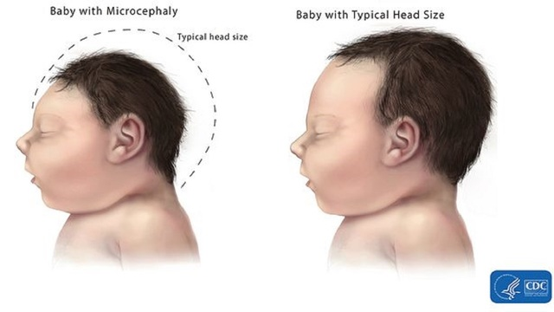
Mikrocefalie

Slide 6
Léčba a výzkum
Zatím proti viru neexistuje účinný lék ani vakcína. Jedinou prevencí je vyvarovat se komářího bodnutí v postižených oblastech – repelenty, delší oděv, celková likvidace stojatých vod, použití moskytiér, ...
Zpočátku virus napadal pouze opice, poté se objevily první příznaky u člověka, ovšem příznaky byly mírné a tudíž nikdo nevnímal tento virus jako nebezpečný.
Po epidemii v Jižní a Střední Americe v roce 2016 začal boom v jeho výzkumu.
Viru Zika se věnují i na Výzkumném ústavu veterinárního lékařství v Brně. Konkrétně kmenům Ziky africké a brazilské. Nyní testují antivirotika in vitro na buněčných kulturách, později mají v plánu testování in vivo na myších.

Slide 7
Zdroje
https://www.ockovacicentrum.cz/cz/zika
https://www.tyden.cz/rubriky/zdravi/cesi-zkouseji-lek-proti-nemoci-z-viru-zika_370639.html
http://www.ceskatelevize.cz/ct24/svet/1682068-zacalo-v-pralese-zika-nemoc-nejdriv-vedci-podcenovali-pak-virus-zmutoval
https://www.ncbi.nlm.nih.gov/pmc/articles/PMC5290914/
https://www.irozhlas.cz/clovek/prehledne-virus-zika-v-otazkach-a-odpovedich_201608231345_mdvorakova
https://cs.wikipedia.org/wiki/Zika_virus
http://www.orpha.net/consor/cgi-bin/OC_Exp.php?lng=EN&Expert=448237

